Slide 1


Slide 2
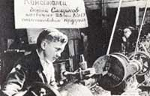
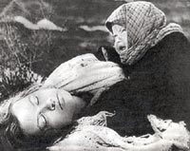
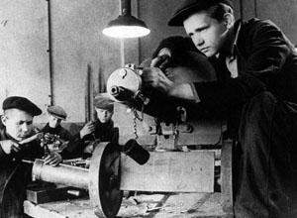
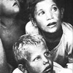
Детство поглотила война…

Slide 3
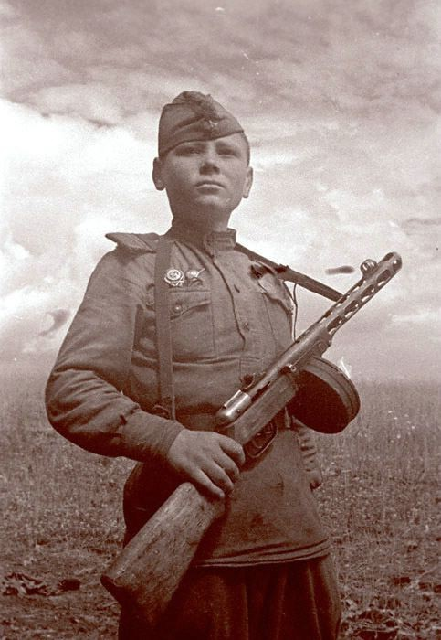
«В блокадных днях
Мы так и не узнали:
Меж юностью и детством
Где черта?..
Нам в сорок третьем
Выдали медали.
И только в сорок пятом -
Паспорта.
И в этом нет беды...
Но взрослым людям,
Уже прожившим многие года,
Вдруг страшно оттого,
Что мы не будем
Ни старше, ни взрослее,
Чем тогда...»

Slide 4
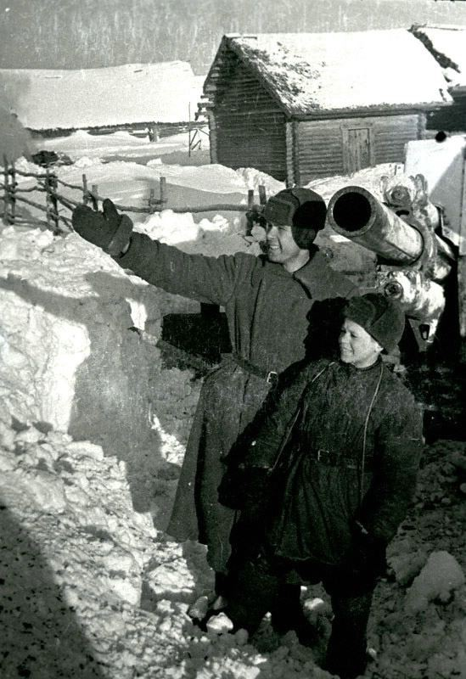
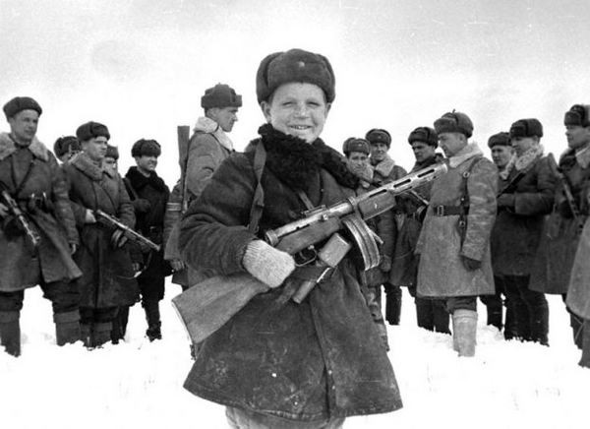
«Мы великих дел не вершили
И по трижды чужой вине,
Как солдаты,
В землянках жили,
Умирали,
Как на войне».

Slide 5
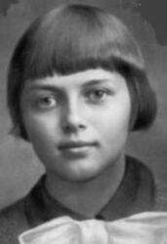
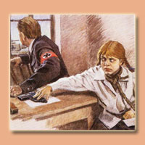
Зина Портнова

Slide 6
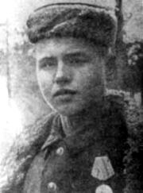
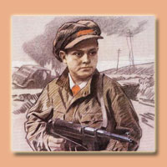
Леня Голиков

Slide 7
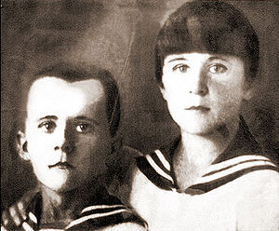
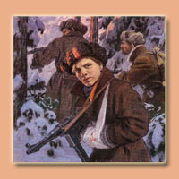
Марат Казей

Slide 8
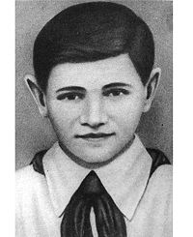

Валя Котик

Slide 9
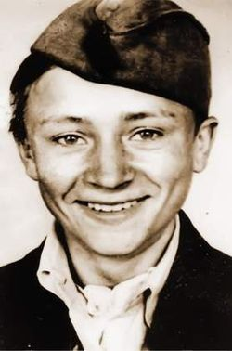
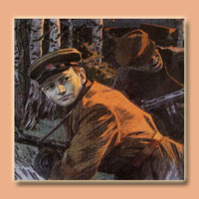
Володя Казначеев

Slide 10
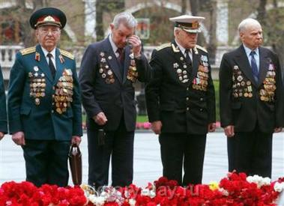
Всегда помни мужество и отвагу героев войны, даровавших нам свободу и жизнь.
С Днем Победы!

